Slide 1
Презентация
Творческой работы по математике студентки 2-го курса
Сапоговой Нелли на тему: «Комплексные числа»

Slide 2






1,85
-2
0,8
Мир чисел бесконечен.

Slide 3

Первые представления о числе возникли из счета предметов (1, 2, 3 и т. д.) – НАТУРАЛЬНЫЕ ЧИСЛА.
В последствии возникли ДРОБИ как результат измерения длины, веса и т. д. ( , , и т. д.)
ОТРИЦАТЕЛЬНЫЕ ЧИСЛА, появились с развитием алгебры
Целые числа (т. е. натуральные 1, 2, 3,и т. д.), отрицательные числа (-1,-2, -3 и т. д. и нуль), дроби называются РАЦИОНАЛЬНЫМИ ЧИСЛАМИ.

Slide 4
Рациональными числами нельзя точно выразить длину диагонали квадрата, если длина стороны ровна единице измерения.
Чтобы точно выразить отношения несоизмеримых отрезков надо ввести новое число:
ИРРАЦИОНАЛЬНОЕ ( и т. д.)
Рациональные и иррациональные – образуют множество :
Действительных чисел.

Slide 5
При рассмотрении действительных чисел отмечалось, что в множестве действительных чисел нельзя, например, найти число, квадрат которого равен .
При рассмотрении квадратных уравнений с отрицательными дискриминантами так же отмечалось,
что такие уравнения не имеют корней, которые были бы действительными числами . Что бы подобные задачи были разрешимы, вводят новые числа –
Комплексные числа

Slide 6
Комплексные числа
²=-1 ³=-
= ⁴ = 1
b - Мнимые числа
a + b𝒊 – Комплексные числа
a, b – Любые действительные числа
𝒊

Slide 7
Прошлое и настоящее комплексных чисел.
Комплексные числа возникли в математике более 400 лет назад.
Впервые столкнулись с квадратными корнями из отрицательных чисел.
Что такое , какой смысл следует предавать этому выражению, никто не знал.
Квадратный корень из любого отрицательного числа не имеет смысла во множестве действительных чисел.
С этим сталкиваются при решении квадратных, кубических уравнений, уравнений четвертой степени.
МАТЕМАТИКИ СЧИТАЛИ:

Slide 8
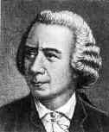
ЛЕОНАРД
ЭЙЛЕР
Квадратные корни из отрицательных чисел – ввиду, что они не больше, не меньше и не равны нулю – не могут быть причислены к возможным числам.

Slide 9
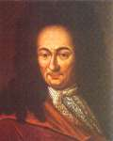
Готфрид Вильим Лейбнец
Готфрид Лейбнец называл комплексные числа «изящным и чудесным убежищем божественного духа», выродком мира идей, почти двойственным существом, находящимся между быть и не быть».
Он даже завещал начертить на своей могиле знак как символ потустороннего мира.

Slide 10
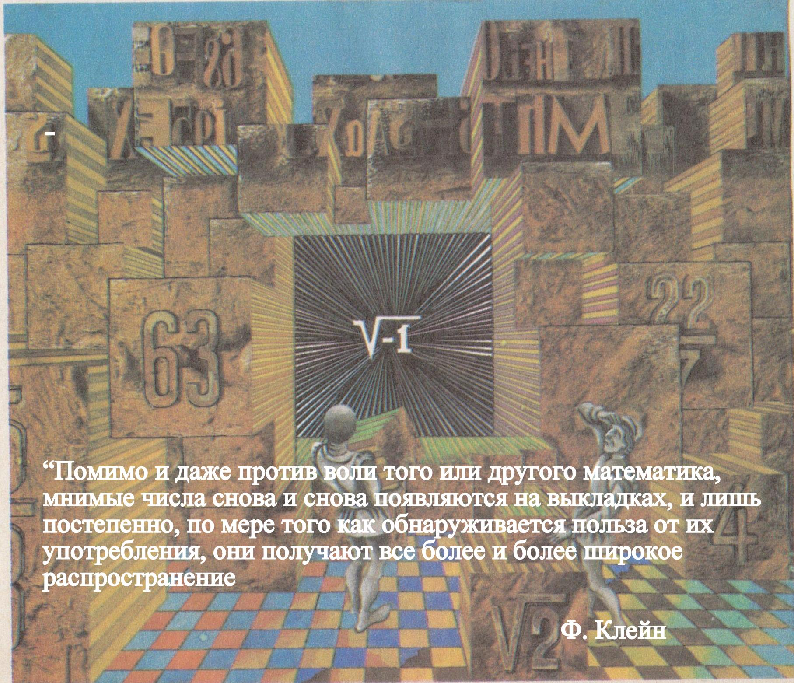

Slide 11
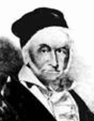
К. Ф. гаусс
К. Гаусс в начале ХĮХ века предложил назвать их «комплексными числами».
Формы комплексных чисел:
Z=a+bi – алгебраическая форма
Z=r( ) – тригонометрическая
Z=rE - показательная

Slide 12
Комплексные числа применяются :
При составлении географических карт
В теории самолетостроения
Использованы в разнообразных исследованиях по теории чисел
В электромеханике
При изучении движения естественных и искусственных небесных тел и т. д.

Slide 13
И в заключение презентации предлагая
Разгадать кроссворд
«Проверь себя»

Slide 14
8
1
3 7
2 5
6
4
1.Как называется число вида Z=a+bc? 2.В какой степени мнимой единицы получается один? 3.Как называются числа отличающиеся лишь знаком при мнимой части?4. Длина вектора. 5.Угол под которым находится вектор. 6. Какая форма комплексного числа: Z=r(cos +sin )? 7. Какая форма комплексного числа Z=re? 8. Вид Д=b -4ac, что такое Д?

